Slide 1
8 干 预 分 析 模 型 预 测 法
8.1 干预分析模型概述
8.2 单变量干预分析模型的识别与估计
8.3 干预分析模型的应用实例
回总目录

Slide 2
8.1 干预分析模型概述
一、干预模型简介
干预的含义：
时间序列经常会受到特殊事件及态势的影响，称这类外部事件为干预。
研究干预分析的目的：
从定量分析的角度来评估政策干预或突发事件对经济环境和经济过程的具体影响。
回总目录
回本章目录

Slide 3
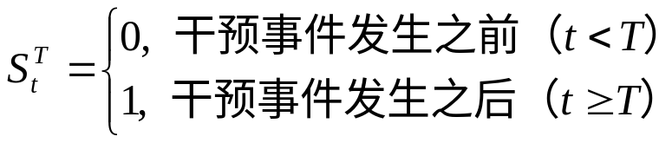
二、干预分析模型的基本形式
干预变量的形式 ：
干预分析模型的基本变量是干预变量，有两种常见的干预变量。
一种是持续性的干预变量，表示T 时刻发生以后, 一直有影响，这时可以用阶跃函数表示，形式是：
回总目录
回本章目录

Slide 4
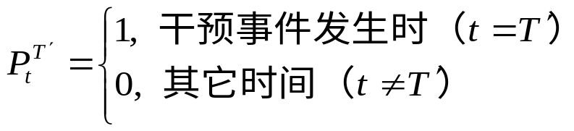
第二种是短暂性的干预变量，表示在某时刻发生, 仅对该时刻有影响, 用单位脉冲函数表示，形式是：
干预事件的形式 ：
干预事件虽然多种多样，但按其影响的形式，归纳起来基本上有四种类型：
其他时间
回总目录
回本章目录

Slide 5
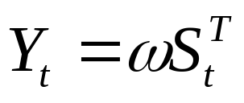
a. 干预事件的影响突然开始，长期持续下去
设干预对因变量的影响是固定的，从某一时刻T开始，但影响的程度是未知的，即因变量的大小是未知的。这种影响的干预模型可写为：
回总目录
回本章目录

Slide 6
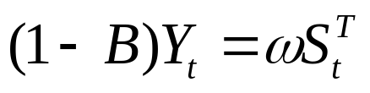
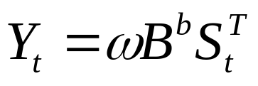
ω表示干预影响强度的未知参数。Y_{t} 不平稳时可以通过差分化为平稳序列，则干预模型可调整为：
其中B为后移算子。如果干预事件要滞后若干个时期才产生影响，如b个时期，那么干预模型可进一步调整为 ：
回总目录
回本章目录

Slide 7
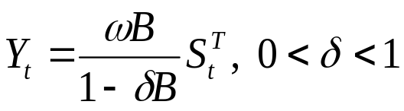
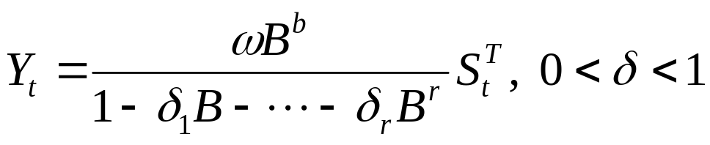
b. 干预事件的影响逐渐开始，长期持续下去
有时候干预事件突然发生，并不能立刻产生
完全的影响，而是随着时间的推移，逐渐地感到
这种影响的存在。这种形式的最简单情形的模型
方程为：
更一般的模型是 ：
回总目录
回本章目录

Slide 8
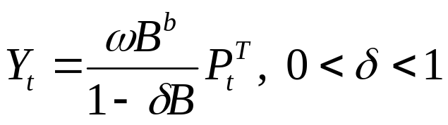


c. 干预事件突然开始，产生暂时的影响
这类干预现象可以用数学模型描述如下：
当 时，干预的影响只存在一个时期，
当 时，干预的影响将长期存在。
回总目录
回本章目录

Slide 9
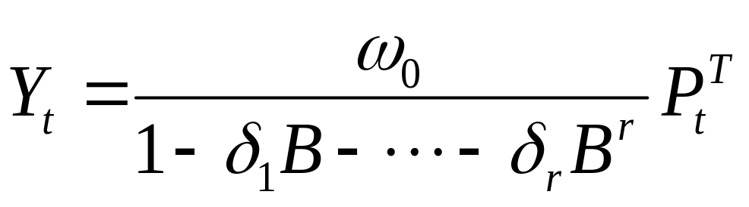
d. 干预事件逐渐开始，产生暂时的影响
干预的影响逐渐增加，在某个时刻到达高峰，然后又逐渐减弱以至消失。这类干预现象可用以下模型描绘：
回总目录
回本章目录

Slide 10
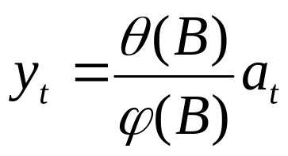
8.2 单变量干预分析模型的识别与估计
一、干预模型的构造与干预效应的识别
单变量时间序列的干预模型，就是在时间序列模型中加进各种干预变量的影响。
设平稳化后的单变量序列满足下述模型：
回总目录
回本章目录

Slide 11
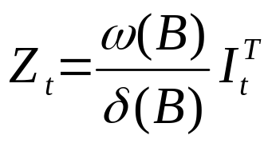



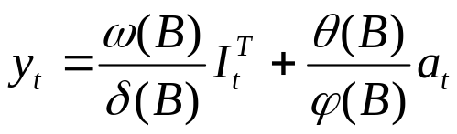
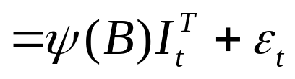
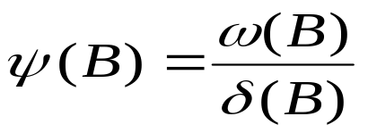
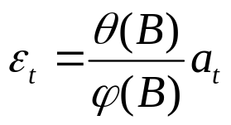
又设干预事件的影响为：
其中 为干预变量，它等于 或 ，则单变量序列的干预模型为 ：
这里：
，
回总目录
回本章目录

Slide 12
二、干预效应的识别
在对实际数据进行干预分析的过程中，一个主要的困难是，观察到的序列现实值是受到了干预变量影响的数据，不能保证自相关函数与偏自相关函数所反映的ARIMA模型是真实的。
下面我们介绍两种应对方法。
回总目录
回本章目录

Slide 13


（1）根据序列的具体情况和干预变量的性质进
行识别
确定干预变量的影响是短暂的还是长期的，需要进行具体的识别工作。
它是利用干预变量产生影响之前或干预影响过后，也就是消除了干预影响或没有干预影响的净化数据，计算出自相关函数与偏自相关函数。首先识别ARIMA模型中的p和q，然后估计出 ， 中的参数。
回总目录
回本章目录

Slide 14
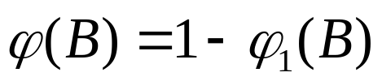
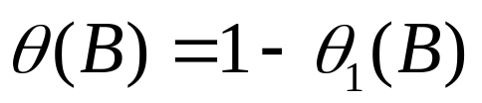
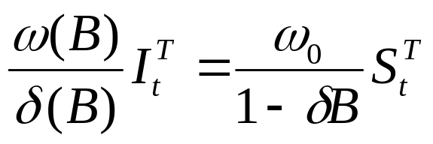
假定
假定干预模型的模式为 ：
回总目录
回本章目录

Slide 15
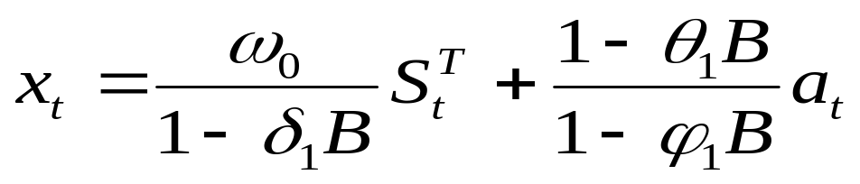
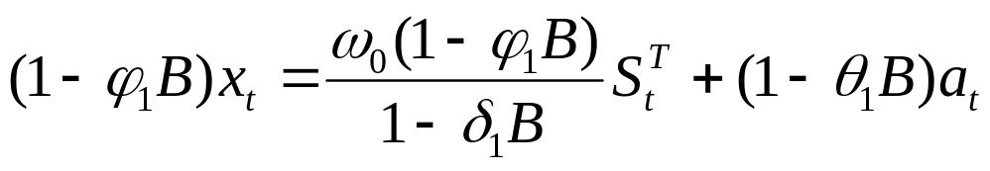
那么组合这两个模型，便得到单变量序列的干预分析模型：
或：
回总目录
回本章目录

Slide 16
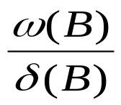
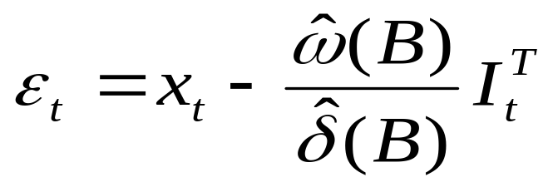
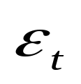
（2）已知干预影响的情形
假定在模型识别之前，对干预的影响已很清楚，以至于通过数据分析，能够确定干预变
量的影响部分 并估计出这部分的参数，
然后计算出残差序列：
这个序列 是一个消除了干预变量影响的序列，可计算出它的自相关与偏自相关函数，从而识别出ARIMA模型的阶数。
回总目录
回本章目录

Slide 17
三、干预模型建模的思路和具体步骤
干预模型建模的思路：
利用干预影响产生前的数据，建立一个单变量的时间序列模型。然后利用此模型进行外推预测，得到的预测值，作为不受干预影响的数值。最后将实际值减去预测值，得到的是受干预影响的具体结果，利用这些结果可以求估干预模型的参数。
回总目录
回本章目录

Slide 18
干预分析模型建模的步骤：
a.利用干预影响产生前的数据，建立单变量的时间序列模型。然后利用此模型进行外推预测，得到的预测值，作为不受干预影响的数值。
b.将实际值减去预测值，得到受干预影响的具体结果，利用这些结果求估干预影响的参数。
c.利用排除干预影响后的全部数据，识别与估计出一个单变量的时间序列模型。
d. 求出总的干预分析模型。
回总目录
回本章目录

Slide 19
8.3 干预分析模型的应用实例
• 例 1
我国国民收入增长的政策干预分析:
现在采用按可比价格计算的国民收入指数来反映国民收入，研究其在1952~1993年间的增长模型。由于国民收入的增长一方面源于政策干预调节的影响，另一方面又包含自然增长的趋势，因此,把干预分析模型和一般的时间序列增长模型结合起来进行研究。已知1978年是我国一系列改革开放政策措施出台的开始，之后中国经济出现了呈加快增长的新形势，可以确定1978年为干预事件发生的开始时间，在建模中纳入政策变化等干预变量的影响。试确定干预分析模型。
回总目录
回本章目录

Slide 20
t | 1 | 2 | 3 | 4 | 5 | 6 | 7 | 8 | 9 | 10 | 11 | 12
x_{t} | 100 | 114.0 | 120.6 | 128.3 | 146.4 | 153.0 | 186.7 | 202.0 | 199.1 | 140.0 | 130.9 | 144.9
t | 13 | 14 | 15 | 16 | 17 | 18 | 19 | 20 | 21 | 22 | 23 | 24
x_{t} | 168.8 | 197.4 | 231.0 | 214.3 | 200.3 | 239.0 | 294.6 | 315.3 | 324.3 | 351.2 | 355.2 | 384.7
t | 25 | 26 | 27 | 28 | 29 | 30 | 31 | 32 | 33 | 34 | 35
x_{t} | 374.5 | 403.7 | 453.4 | 485.1 | 516.3 | 541.5 | 585.8 | 644.2 | 731.9 | 830.6 | 894.5
t | 36 | 37 | 38 | 39 | 40 | 41 | 42
x_{t} | 985.7 | 1097.2 | 1133.4 | 1191.7 | 1283.4 | 1480.9 | 1704.6
回总目录
回本章目录

Slide 21
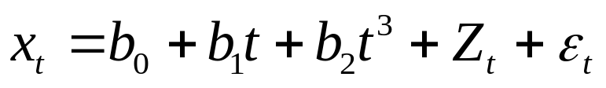
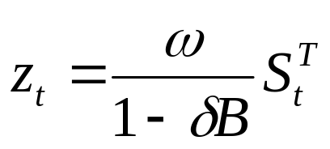
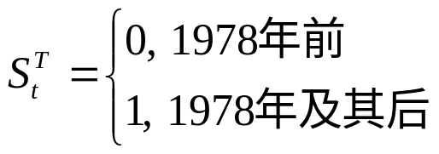
解答:
（1）根据1952~1977年的数据建立一个时间序列模型如下：
其中，t为自变量，x_{t}表示时间， Z_{t}为因变量，表示干预事件对因变量的影响，它的确定是整个模型的关键。由于改革的影响是逐渐加强的，其作用又是长期深远的，因而干预变量可选取如下的形式：
其中：
回总目录
回本章目录

Slide 22
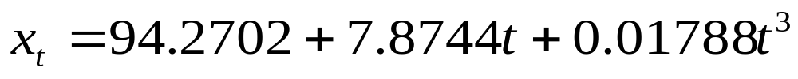
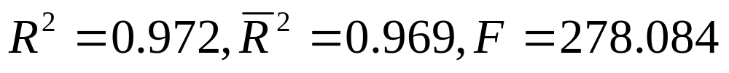
先对1952~1977年的国民收入指数建立时间增长模型，结果如下：
该模型拟合度较好，可以通过参数的显著性检验和整个回归方程的显著性检验。
回总目录
回本章目录

Slide 23
（2）在此基础上分离出干预影响的具体数值，求估干预模型的参数。用刚才的模型进行1978~1993年的国民收入指数的预测，然后用实际值减去预测值得到的差值就是改革所产生的干预值, 记为Z_{t} 。求得具体数值见下表：
t | 1978 | 1979 | 1980 | 1981 | 1982 | 1983 | 1984 | 1985
Z_{t} | 3.80 | 5.15 | 3.73 | -6.04 | 0.83 | 19.23 | 64.25 | 117.49
t | 1986 | 1987 | 1988 | 1989 | 1990 | 1991 | 1992 | 1993
Z_{t} | 133.04 | 172.89 | 229.94 | 212.28 | 209.60 | 237.50 | 354.96 | 404.24
回总目录
回本章目录

Slide 24




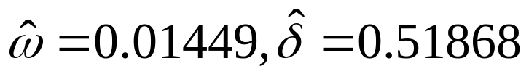
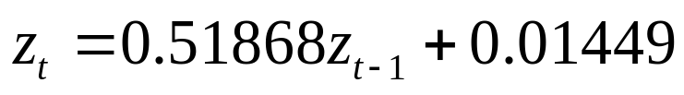
利用上表数据可以估计出干预模型:
的参数 与 ，实际上是自回归方程 :
的参数：
回总目录
回本章目录

Slide 25




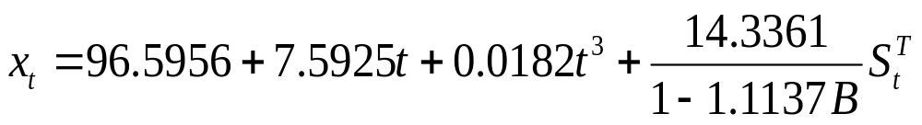
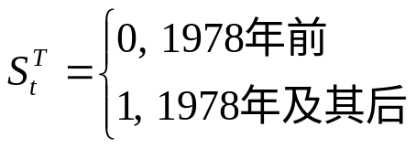
（3）计算净化序列 ，对 建立时间增
长模型，结果为：
该模型拟合度较好，可以通过参数的显著性检验和整个回归方程的显著性检验，因此模型是合理的。
经过以上各步的参数估计，可以组建最终的干预分析如下：
其中：
回总目录
回本章目录

